Slide 1

Деградація природи

Slide 2
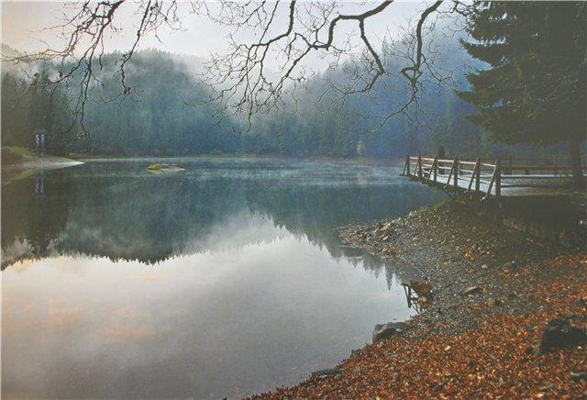
Деградація природи — це процес порушення
екологчної рівноваги, який спричиняється
природними чи антропогенними факторами i призводить
до руйнації навколишнього середовища.

Slide 3

Упродовж багатьох років багатства надр, ресурси біосфери споживались i витрачались у максимально можливих обсягах. Людство вступило у XX століття під гаслом: природа не храм, а майстерня. Такий хід не міг не завершитися глобальною деградацією природного середовища земної кулі. Найчіткіше вона почала проступати як явище, що охопило всю планету, з початку 1970-х років. Розвиток деградаційних npoцесів на планеті передрікався давно (I століття до н. е. — Цицерон, X ст. — Ібн Сіна).
Особливо численними стали застереження про деградацію природи планети у другій половині XX століття, коли окремі локальні eкoлoгiчнi лиха почали переростати в глобальну екологічну кризу. Понад чверть століття тому, 1972 року, Римський клуб опублікував тривожний прогноз розвитку людської цивілізації «Межі зростання», виконаний групою фахівців під керівництвом Д. Медоуза, який передрікав небезпечну деградацію природного середовища.

Slide 4

У другій пoлoвинi XX століття чимало наших
відомих учених висловлювали стурбованість
iз приводу зростаючої загрози людству з
боку наслідків стихійного науково-технічного
прогресу. Однак yci цi застереження отримали
мало заходів у відповідь — екологічна криза
природного середовища посилювалась.
Сучасна екологічна криза має якісно iншу природу
порівняно з усіма попередніми кризами.
Це перша криза, що охопила всю
планету i яка повністю спричинена не природними
процесами, а діяльністю людства.

Slide 5
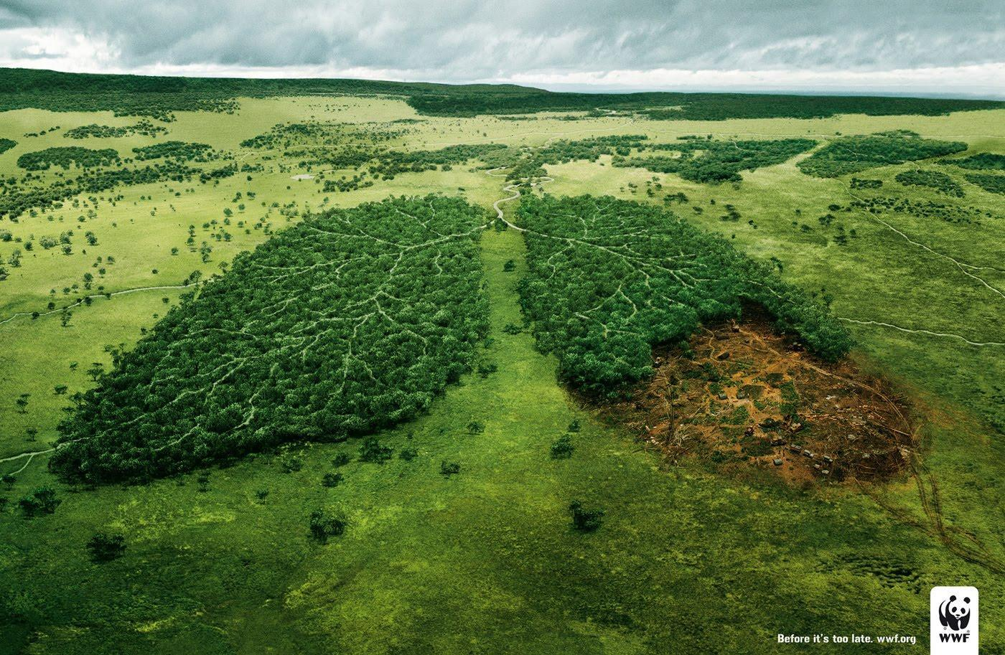
Темпи зміни параметрів біосфери, породжені цією екологічною кризою, виявились у coтнi й тисячі разів вищими за темпи природної еволюції. Розпочалася загальна глобальна деградація природного середовища проживання, яка проявляється у двох типах:
порівняно невеликих за потужністю, але які діють упродовж тривалого часу;
разових катастрофічних, які виникають у paзi аварій i небезпечні не лише за потужністю, а й за раптовістю й різкістю дії.

Slide 6
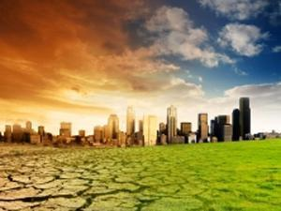
На фоні загальної деградації природного середовища
створюються передумови
для розвитку надзвичайних екологічних ситуацій
та екологічних катастроф. Під надзвичайними екологічними
ситуаціями розуміють виникнення раптових природних чи
техногенних аварій, що супроводжуються великими економічними
збитками. Тривалий стан надзвичайної еколопчної
ситуації спричиняє виникнення екологічної катастрофи.
Моделями особливо великих екологічних катастроф стали
Чорнобильська, Аральська
екологічна кризи, війни в Ірані та інші.
Головна небезпека для людства полягає не в окремих
екологічних катастрофах, якими б трагічними не були їхні наслідки,
а в поступовій деградації природного середовища та впливом,
здавалося б, малопомітних результатів виробничої діяльності.
Вони спричиняють такі глобальні явища, як глобальне
потепління, руйнування озонового шару, кислотні дощі,
забруднення всіх геосфер планети, деградацію ландшавтів,
накопичення i неконтрольоване переміщення токсичних
речовин і відходів, спустелювання, ерозію грунтів, зменшення
біологічної різноманітності.

Slide 7
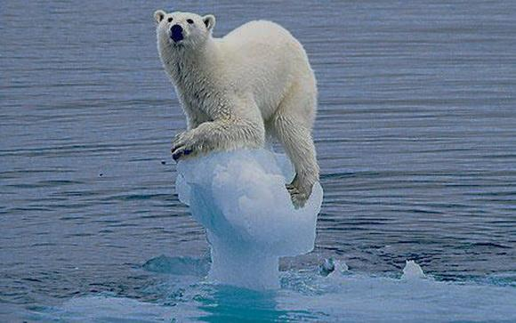
Глобальне потепління

Slide 8
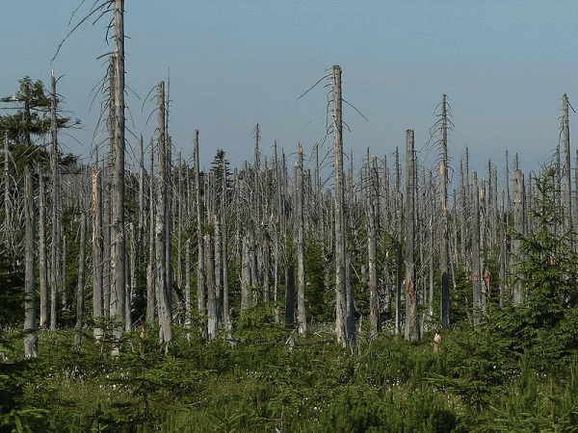
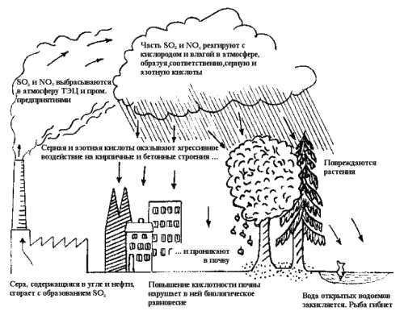
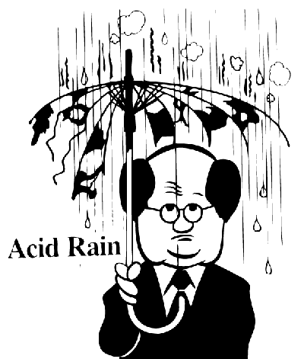
Кислотні дощі

Slide 9
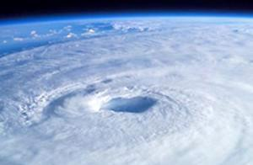
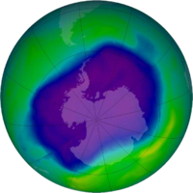
Руйнування озонового шару

Slide 10
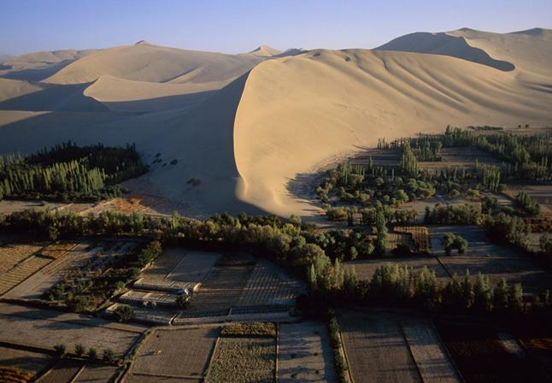
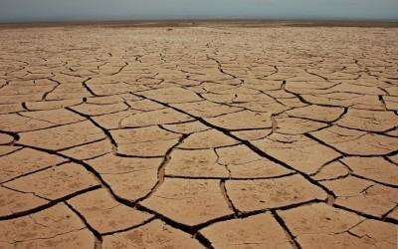
Спустелювання

Slide 11
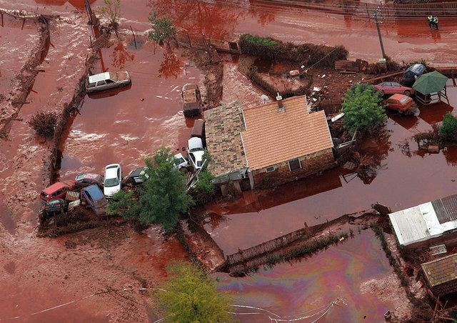
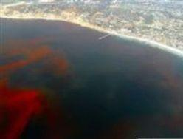
Накопичення токсичних речовин

Slide 12

Наслідки деградації природних компонентів найбільш сильно торкнулися грунтів та сільськогосподарського виробництва. Частка пасовищ i сіножатей за останні період суттєво не зменшилася i залишається на досить низькому piвні хоча в багатьох країнах їхня питома вага нерідко досягае 50 %. Майже не збшільшуються площі полезахисних лісонасаджень, немає помітних зрушень у структурі агроландшафтів. На сьогодні в користуванні перебуває майже 1 млн га ріллі з крутизною схилу понад 5° та ще 2,1 млн га ріллі — зi схилами від 3 до 5°. Загальна площа сіьськогосподарських угідь iз крутизною схилів понад 3° становить 4,5 млн га, у тому числі площі— 3 млн га, або, відповідно, 10,7 i 9,1 % усієї площі зазначених видів угідь. Такі угіддя необхідно поступово перепросіювати, зменшивши напрям використання, або консервувати з метою природної реабілітації, переводити в біосферно-охоронні теритоpii або включати до природозаповідного фонду. Наслідки неефективного землекористування суспільство змушене компенсувати дедалі більшими додатковими затратами матеріально-технічних i трудових ресурсів.

Slide 13
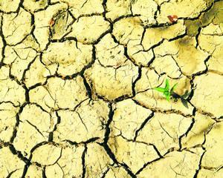
Ерозія грунтів (вщ лат. eros — розпдання) — руйнування i зношеність поверхневих, найбільш родючих, горизонтів i встиляючих їх порід вітром (вітрова ерозія) або потоками води (водна ерозія). Землі, що зазнали руйнування у процесі ерозії, називають еродованими. До ерозійних процесів відносять також промислову ерозію (руйнування сільськогосподарських земель унаслідок будівництва й розробки кар‘єрів), військову ерозію (воронки, траншеї), пасовищну ерозію (внаслідок інтенсивного випасу худоби), технічну (руйнування грунтів під час будівництва каналів i в paзi порушення норм поливів) тощо. Однак справжнім лихом для землеробства залишаються водна ерозія (до неї схильний 31 % суходолу) i вітрова ерозія (дефляція), що активно діє на 34 % поверхні суходолу.
Інтенсивність ерозії
В залежності від інтенсивності
руйнування ґрунтів ерозію поділяють на:
слабку,
середню,
сильну,
надмірну.

Slide 14
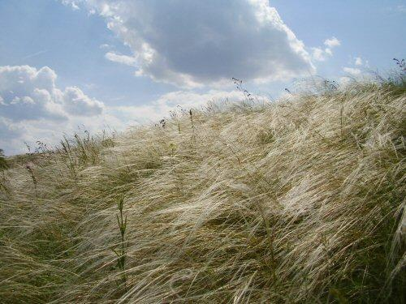
Під вimровою ерозією розуміють видування, перенесения i відкладення найдрібніших грунтових часток вітром. Інтенсивність вітрової ерозії залежить від швидкості вітру, стійкості грунту, наявності рослинного покриву, особливостей рельєфу й від інших чинників. Значно впливають на розвиток й антропогенні чинники. Активізують ерозійні процеси знищення рослинності, нерегульований випас худоби, неправильне застосування агротехнічних заходів.

Slide 15
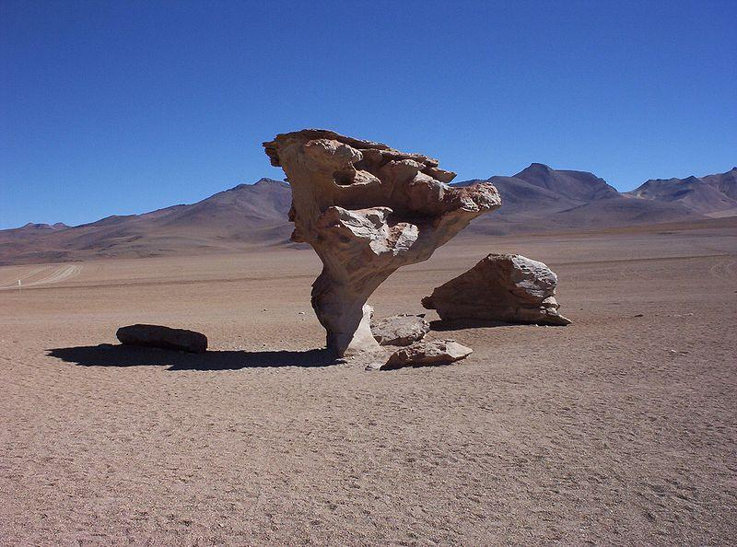
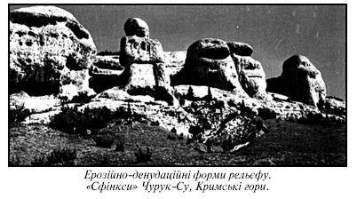
Вітрова ерозія

Slide 16
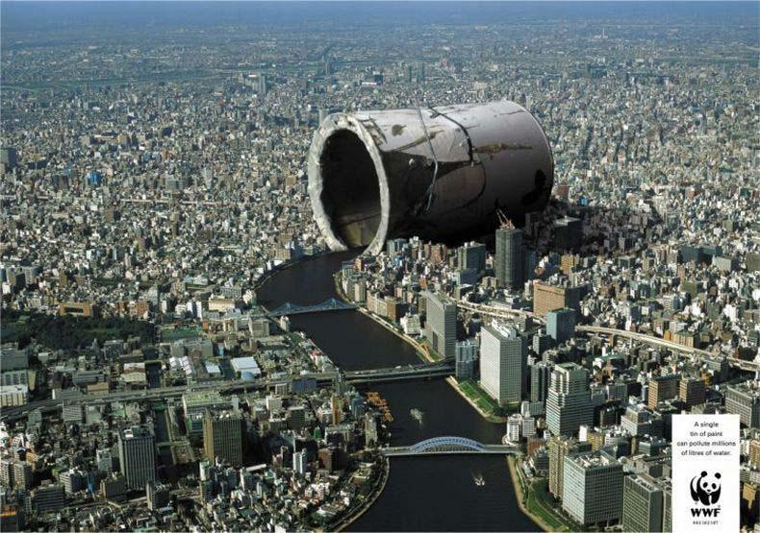
Водна ерозія грунтів (земель). Під водною ерозією розуміють руйнування грунтів тимчасовими водними потоками. Розрізняють такі форми водної ерозії: площинну, струменисту, яружну, берегову. Умови для прояву водної ерозії створюють природні чинники, а основною причиною розвитку є виробнича діяльність людини.
Зокрема, поява нової важкої грунтооброблювальної техніки, що руйнує структуру грунту, однією з причин активізації водної ерозії в останні десятиріччя. Інші негативні антропогенні чинники: знищення рослинності й лісів, надмірний випас худоби тощо.Серед різних форм прояву водної ерозії значної шкоди навколишньому природному середовищу, i насамперед
грунтам, завдає яружна ерозія. Екологічні збитки від ярів величезні. Яри знищують цінні сільськогосподарські землі, спричиняють інтенсивний змив грунтового покриву, замулюють малі річки й водосховища, створюють густорозчленований рельеф.

Slide 17
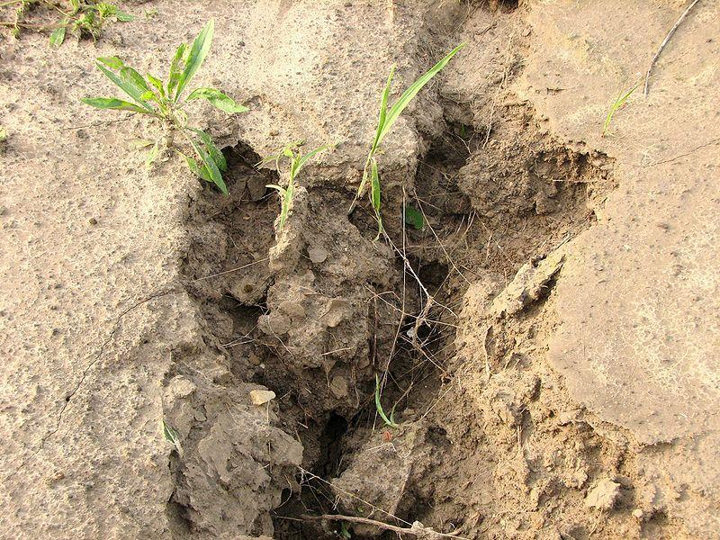
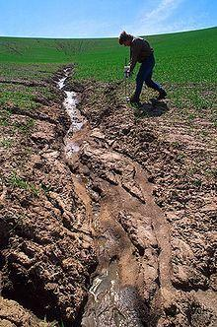
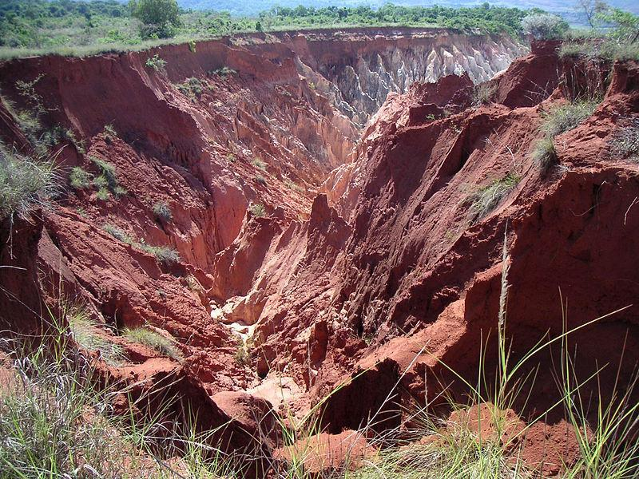
Водна ерозія

Slide 18
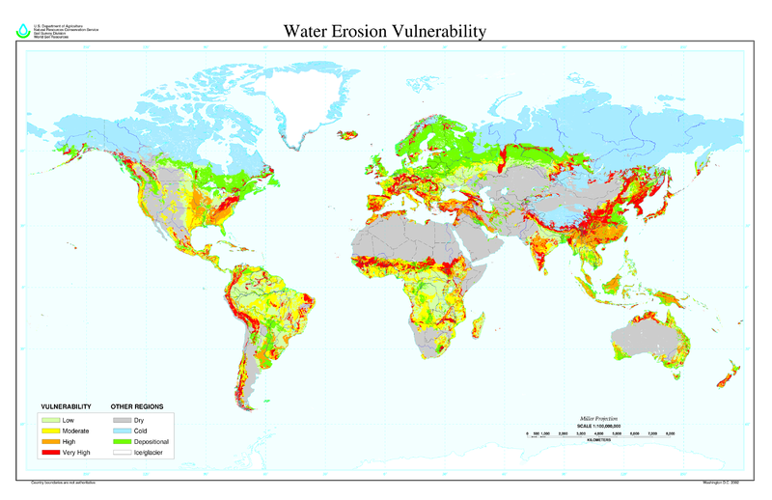
Поширення водної ерозії в світі

Slide 19

Шляхи вірішення глобальних екологічних проблем
енергетичне забезпечення
високого рівня життя і
охорони довкілля
використання науково-технічного
прогресу для охорони
природи і забезпечення
високого рівня життя
Екологічна культура
обмеження споживчого
відношення до природи
витрати на рішення
екологічних проблем
Результат:
Високий рівень життя
Збереження планети,клімату,біосфери.

Slide 20
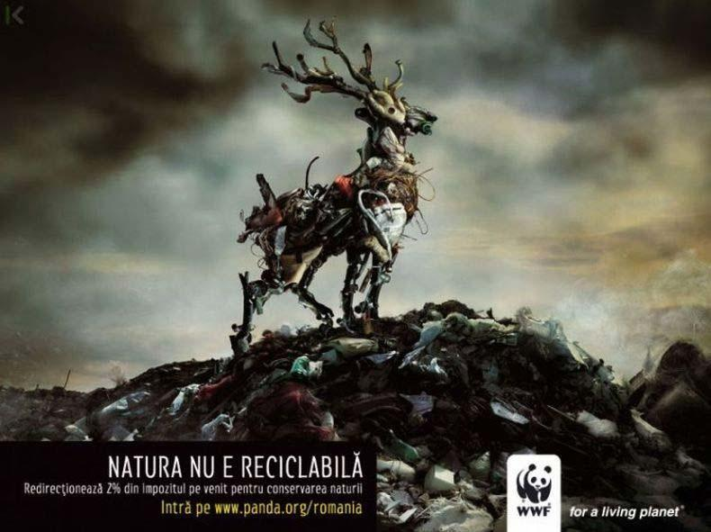

Збережімо природу!

